Slide 1
Przestrzeń do uczenia, wzmocnienia, wytchnienia, czyli po co wciąż budujemy?
Ewa Kobierska-Maciuszko
BUW/Koszykowa

Slide 2
Kielce 2008, Poznań 2011
Nie mieliśmy wątpliwości, czego potrzebujemy, my i nasi czytelnicy
Czy dziś jest jeszcze temat dla architektów i bibliotekarzy? Czy nowe gmachy bibliotek maja sens w dobie powszechnego dostępu do informacji cyfrowej, bibliotek wirtualnych i przechowywania danych w chmurze?
Czy my sami jesteśmy do tego przekonani i jak przekonać tych, którzy mogą na to dać pieniądze?
Jak projektować, budować i organizować nowe gmachy bibliotek, aby odnieść sukces: stworzyć atrakcyjną i innowacyjną przestrzeń, której koszt wytworzenia uzasadni się sam - liczbą przychodzących czytelników, gości, ciekawskich…

Slide 3
Zagrożenia (oczywista oczywistość, ale poparta liczbami)
NUKAT, hasło przedmiotowe: biblioteki (budynki) - 37 książek, z czego tylko 7 wyd. w XXI wieku i aż 8 przed 1961 rokiem
NUKAT, wyszukiwanie zaawansowane: biblioteki + prognozy – 23 książki, z czego aż 13 wyd. w XXI wieku
Biblioteka Kongresu, wyszukiwanie zaawansowane: future library buildings – 63 książki, z czego 25 wyd. w XXI wieku.
e-zasoby udostępniane przez BUW/ EBSCO Discovery Service, wyszukiwanie zaawansowane: future library buildings - 593 415 pozycji, głównie artykułów;

Slide 4
Zagrożenia, cd.
Ekstra nakłady na zakupy nowych książek dla samorządowych bibliotek publicznych (MKiDN, 2014): 20 mln zł
Nakłady na zakupy nowych książek pol. i zagr. w dużej bibliotece uniwersyteckiej (BUW, 2013): 350 tys. zł
Nakłady na e-zasoby na Uniwersytecie Warszawskim (dofinansowanie 50%, MNiSW): ~ 2 mln zł, w skali kraju:
~ 10 mld rocznie

Slide 5
Szanse
Biblioteka analogowa: zbiory, bibliotekarze, budynek
Biblioteka cyfrowa: zbiory, informatycy, serwer/chmura
Czytelnik - użytkownik – odbiorca – po co wciąż przychodzi do biblioteki - budynku?

Slide 6
Szanse, cd.
Biblioteka szkolna a Narodowy Program Rozwoju Czytelnictwa - ? >>> sesja IV
Biblioteka publiczna jako „III miejsce” w programach Instytutu Książki (MKiDN) i FRSI >>> p. Piotr Kieżun
Biblioteka akademicka jako punkt dostępu do informacji naukowej na wszelkich nośnikach >>> dr Danuta Konieczna

Slide 7
„Boom” już był
USA. Lata 60. i 70. - 647 nowych budynków bibliotecznych o łącznej powierzchni 3 400 000 m²
Wielka Brytania. Lata 80. - łącznie przybyło 81 000 m2 powierzchni bibliotecznej.
Lata 90. i przełom wieków - europejskie biblioteki narodowe i ich nowe gmachy: Londyn, Paryż, Kopenhaga, St. Petersburg
Polska , po 1989: Biblioteka Śląska, BUW, BUGd, BUWM, rozbudowa BJ, CINiBA>>> sesja III

Slide 8
IFLA, Library Buildings and Equipment Section http://www.ifla.org/library-buildings-and-equipment
Guidelines
Questionnaire on Post-Occupancy Evaluation of Library buildings
Key Issues in Building Design
IFLA Library Building Guidelines: Developments & Reflections
Conferences and Seminars, August 2014, Satellite Meeting
Space and Collections Earning Their Keep Bibliothèque Universitaire des Langues et Civilisations (BULAC), Paris
Open Session: Special Places for Special Collections (Sponsored by Library Buildings and Equipment Section and IFLA Rare Books Section) Location: Lyon, France at the 2014 WLIC

Slide 9
LIBER Architecture Forum: http://libereurope.eu/architecture-forum/
wspiera wymianę informacji i doświadczeń pomiędzy bibliotekarzami i architektami w Europie w zakresie projektów nowych i modernizowanych budynków bibliotek;
co 2 lata organizuje seminaria w różnych miastach Europy, zawsze z możliwością wizytowania nowych budynków bibliotecznych w okolicy;
każdemu seminarium towarzyszy tom dokumentacji, przygotowanej według standardowego formularza, wzbogaconej o rzuty i zdjęcia budynków.

Slide 10
Seminaria Liber Architecture Forum
Helsinki, 2014
Praha, 2012
Madrid, 2010
Budapest, Debrecen, 2008
Utrecht/Gent, 2006
Bozen/Bolzano, Venice, 2004
Leipzig, 2002
Warszawa, 2000
London, 1998
Paris, 1996

Slide 11
Biblioteka – katalizator rozwoju miasta i „agent zmian” (plan ideowy)
Biblioteka akceptuje różnorodność jako normę
Spełnia potrzebę uczenia się, rozwoju, kontaktów społecznej w neutralnej przestrzeni wspólnej
Tym samym jest czynnikiem pozytywnej zmiany kulturowej
Biblioteki jako węzły w sieci miasta topograficznie i mentalnie łączące jego różne dzielnice i ich mieszkańców
Za: Helle Juul, Architect , Copenhagen- DK, Liber - architecture seminar - Praha 18.april 2012

Slide 12
Biblioteka – plan racjonalny
planujemy tak, żeby można było zmienić plan
zmieniamy się, ale zachowujemy specyfikę miejsca
szanujemy zieleń wokół i sami zieleniejemy
dzielimy przestrzeń wewnątrzbiblioteczną wg zasady:
„osobno, choć wokół tłum”
„razem, ale nie przeszkadzając”
umiarkowany hałas jest nową normą
Za: Schwartz, Meredith, Building for the Future. Library Journal. 9/15/2012

Slide 13
10 najpiękniejszych w roku 2013 według www.designboom.com
http://www.designboom.com/architecture/top-10-libraries
Założone w 1999 roku najobszerniejsze i najpopularniejsze czasopismo z zakresu architektury i projektowania
W 2007 TIME wskazał designboom jako pierwszego trend-settera w świecie architektury i designu
w 2011 uruchomiono równoległą wersję chińską(!)

Slide 14
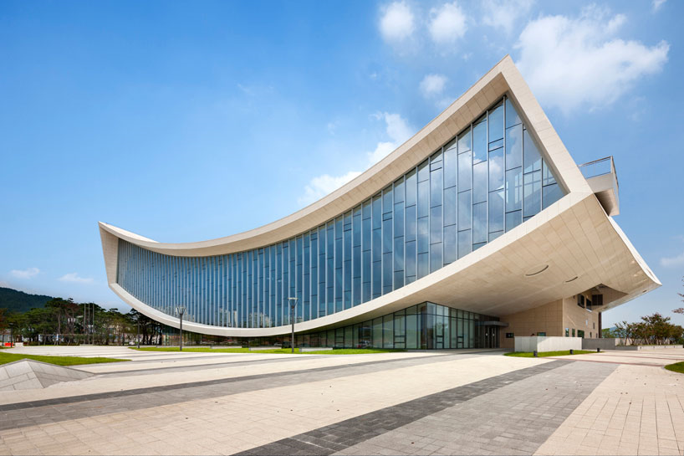
1. The National Library of Sejong City, Korea S.A.M.O.O. architects & engineers
Sejong City, druga stolica Korei Południowej, siedziba władz państwowych,
Biblioteka Narodowa, pow. 22 tys. m², 6 pięter (2 podziemne)

Slide 15
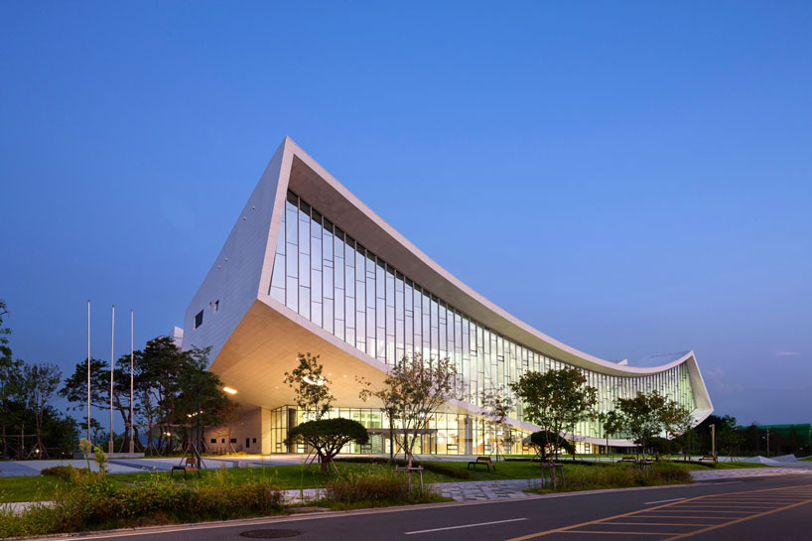

Slide 16
2. The Birmingham Library Mecanoo Architecten
Największa biblioteka miejska w Europie, koszt 186 mln euro, elewacja szkło i filigran metalowy; nawiązuje do tradycji lokalnego rzemiosła ,
Lb. odwiedzin szacowana na rok 2014: ~3 mln

Slide 17
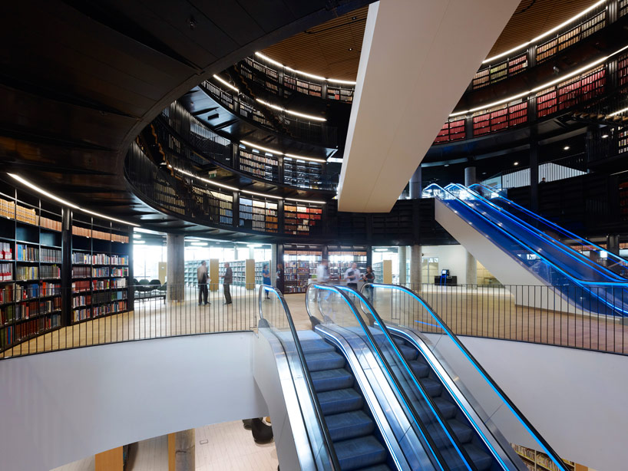

Slide 18
Elsa Morante Public Library DAP Studio
Lonate Ceppino, Lombardia,
Kontrast (dialog) między barokową formą kaplicy a dobudowanym blokiem

Slide 19
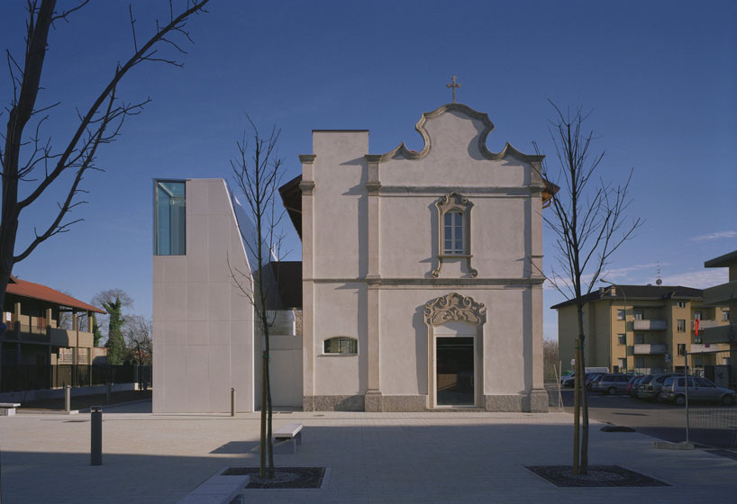

Slide 20
Datong Library Preston Scott Cohen
Główna biblioteka miasta Datong, Chiny, pod granica mongolską, w trudnym terenie, na wys. 1000 m npm., stąd forma „tektoniczna”

Slide 21
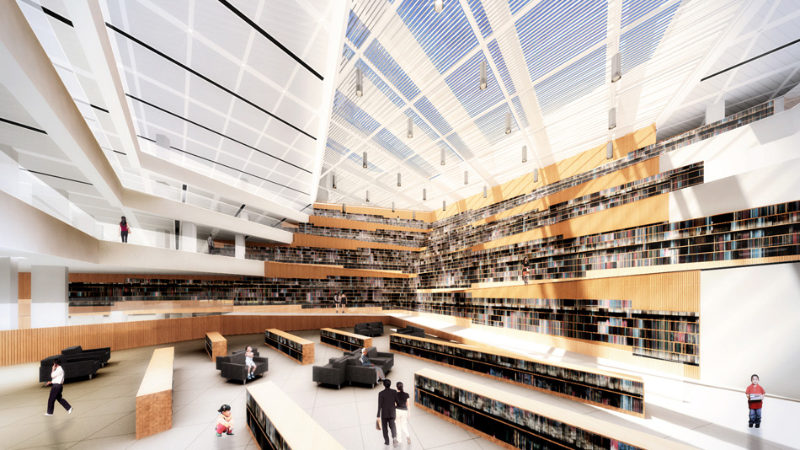

Slide 22
Scholar’s library, Catskill Mountains, NY, USA GLUCK+
Sanktuarium w lesie, prosta struktura o platońskich proporcjach

Slide 23
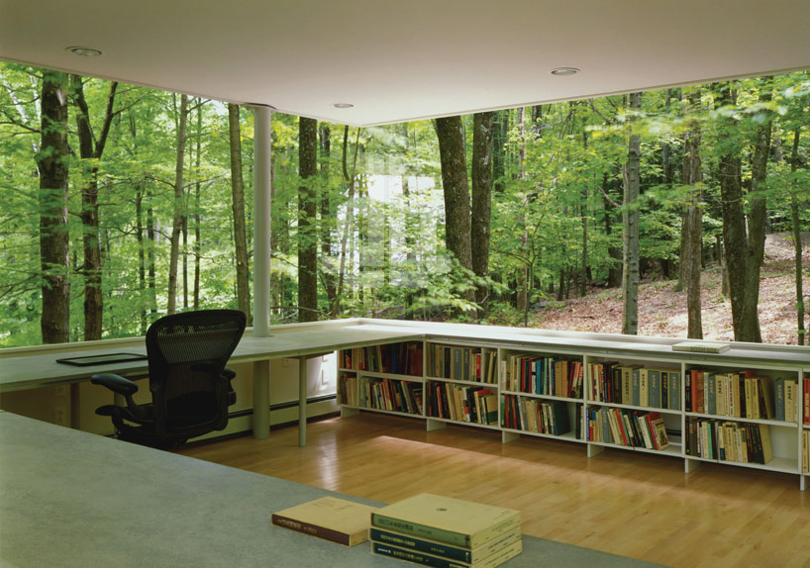

Slide 24
Baghdad, Biblioteka Miejska AMBS architects
Pierwsza biblioteka publiczna zbudowana w Bagdadzie od lat 70. , w kształcie kropli wody i znaku kuficznego (kaligrafia staroarabska) oznaczającego czytanie.

Slide 25
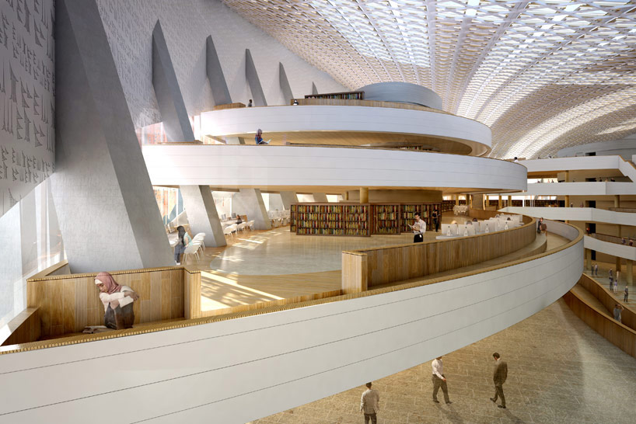

Slide 26
Biblioteka Filologiczna, Freie Universitat, Berlin Norman Foster
Biblioteka jak mózg, przykryta czaszaąprzepuszczającaądelikatnie naturalne światło

Slide 27
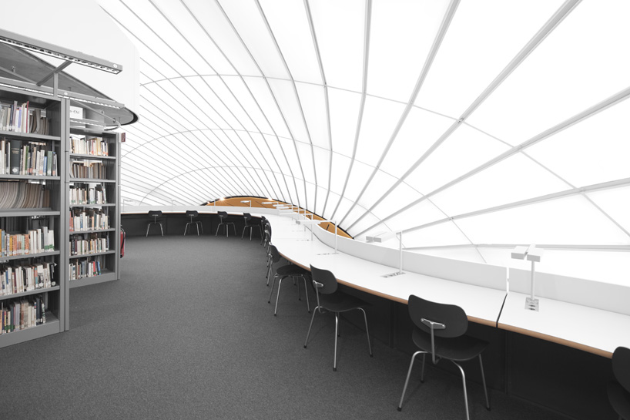

Slide 28
Seynayoki, biblioteka miejska JKMM architects
Południowa Finlandia, rozbudowa centrum miejskiego projektu Alvara Aalto ,(1965)

Slide 29
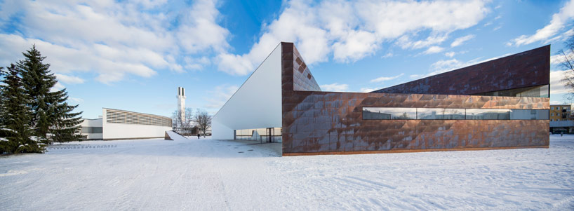

Slide 30
Biblioteca Vasconcelos TAX arquitectura | Alberto Kalach
Mexico City, dawna fabryka tekstyliów

Slide 31
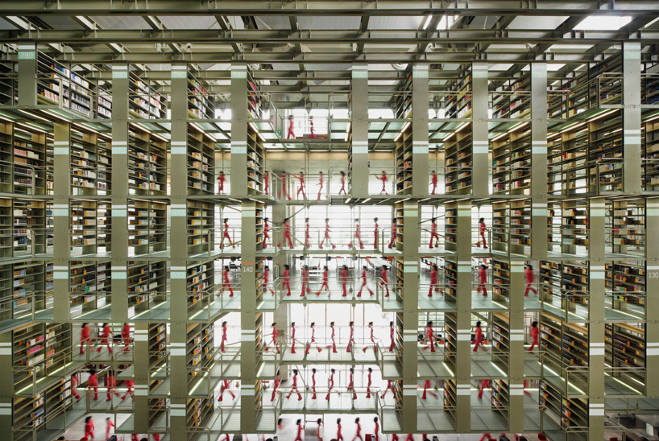

Slide 32
Helsinki University Library Anttinen Oiva Architects
Największa biblioteka akademicka w Finlandii

Slide 33
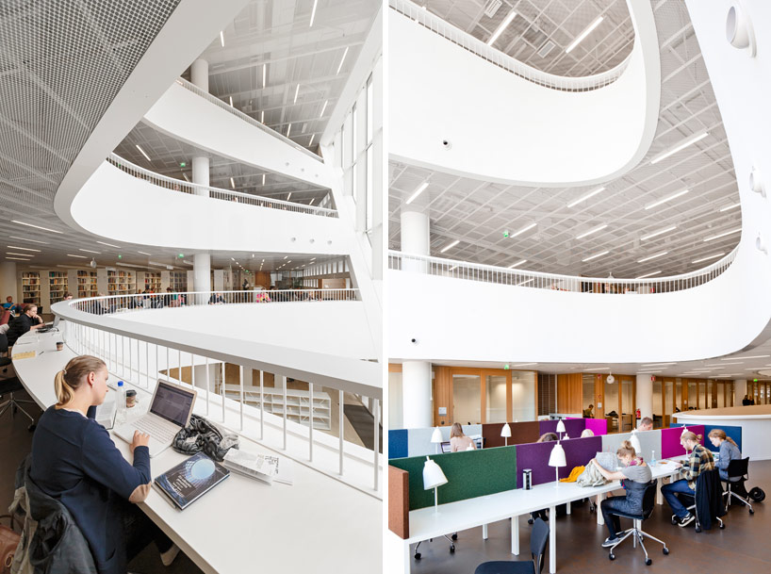

Slide 34
PRZE
Za: Helle Juul, Architect , Copenhagen- DK
Liber - architecture seminar - Praha 18.april 2012
MIASTO
Przestrzeń, sieć, demokracja
Dialog, spotkanie
Interesy – indywidualne i wspólne
Uczenie się – kompetencje i wiedza
SPOŁECZEŃSTWO
BIBLIOTEKA

Slide 35
Źródła:
http://libereurope.eu/architecture-forum/
http://www.ifla.org/library-buildings-and-equipment
http://www.designboom.com/architecture/top-10-libraries
Helle Juul, The library - a catalyst for urban development. http://147.88.230.242/LIBER-LAG/PP_LAG_12/Wednesday/Juul_Liber_prag_2012_vorbereitet.pdf
Hapel, Rolf, The Library as a Place. Public Library Quarterly; Jan-Mar2012, Vol. 31 Issue 1, p48-55
Branin, Joseph J., Shaping Our Space: Envisioning the New Research Library. Journal of Library Administration; 2007, Vol. 46 Issue 2, p27-53,
Sennyey, Pongracz, Ross, Lyman, Mills, Caroline, Exploring the future of academic libraries A definitional approach. Journal of Academic Librarianship. May2009, Vol. 35 Issue 3, p252-259
Brown, William M. Future-Proof Design. Library Journal. Fall2008 Library By Design, p1-10.
Watson, Les, The Future of the Library As a Place of Learning: A Personal Perspective. New Review of Academic Librarianship. Apr2010, Vol. 16 Issue 1, p45-56
Schwartz, Meredith, Building for the Future. Library Journal. 9/15/2012 Library By Design, p12-13.

